Slide 1

BÁO CÁO CUỐI KỲ MÔN LẬP TRÌNH C# .NET
Sinh viên thực hiện: Nguyễn Anh Tuấn — DH18LT
Giảng viên hướng dẫn: Lê Thị Vĩnh Thanh
Thành phố Vũng Tàu, ngày 06 – 12 - 2019

Slide 2







MỞ ĐẦU

Slide 3
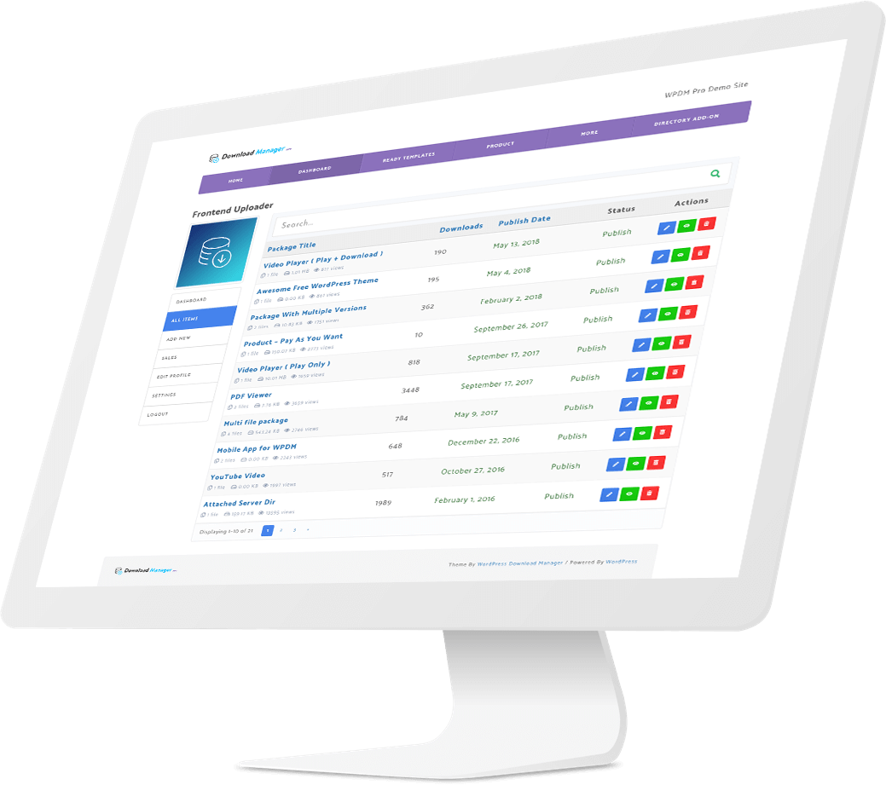

MỞ ĐẦU

Slide 4

MỤC TIÊU
KẾT QUẢ
Quản lý thông tin Phòng, tầng, khu, loại phòng
Quản lý thông tin điện nước, dịch vụ phát sinh và thanh toán cuối tháng
Quản lý thông tin Khách trọ, vi phạm
Quản lý thông tin tài khoản
Quản lý thông tin khách trọ tạm vắng
Quản lý thông tin thiết bị
Quản lý thông tin người thân tạm trú
Tạo báo cáo thống kê

Slide 5
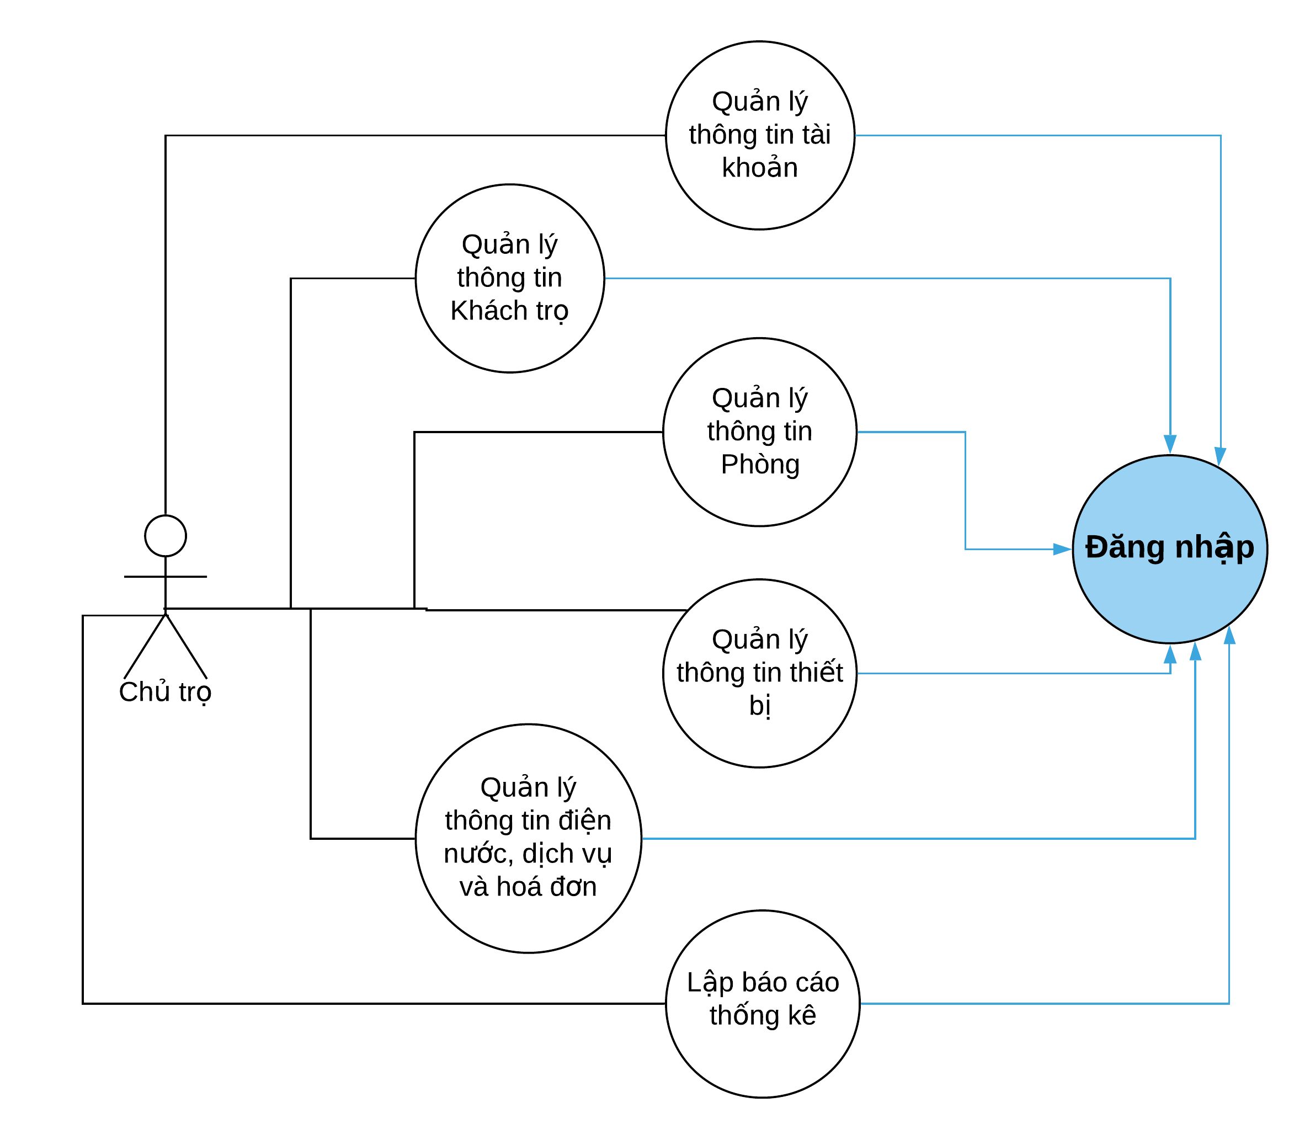
PHÂN TÍCH HỆ THỐNG

Slide 6
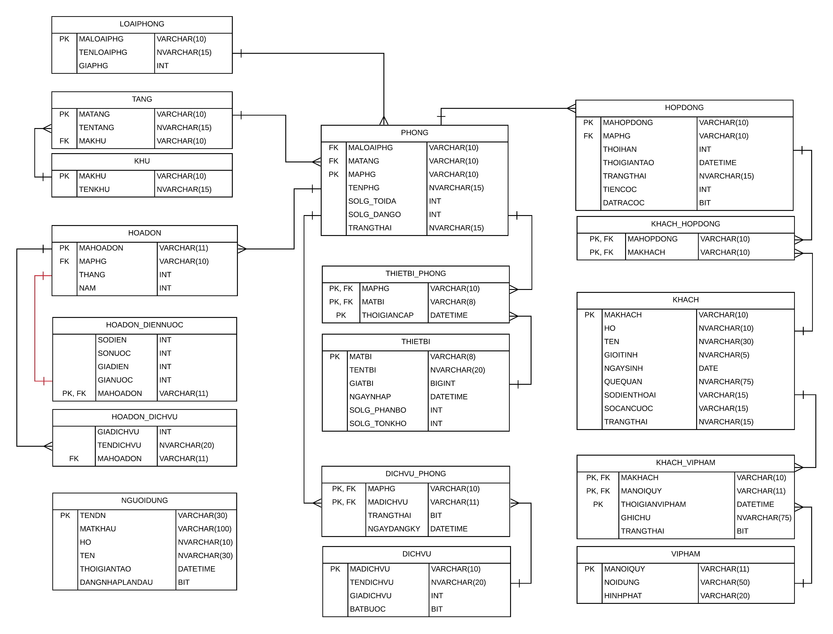
CƠ SỞ DỮ LIỆU

Slide 7
RÀNG BUỘC TOÀN VẸN
Mỗi phòng chỉ có một thông tin điện nước vào một tháng nào đó trong năm
Mỗi khách chỉ thuộc một hợp đồng có hiệu lực tại một thời điểm
Mỗi khách có một số căn cước riêng
Số lượng khách đang ở tại một phòng không vượt qúa số lượng tối đa đã định
Mỗi khách có thể vi phạm nhiều nội quy, và mỗi nội quy có thể vi phạm nhiều lần

Slide 8
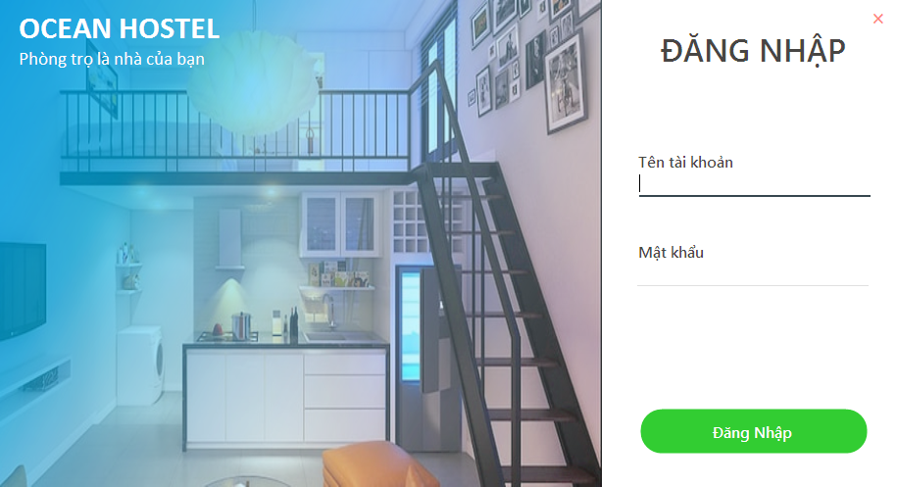
FORM ĐĂNG NHẬP

Slide 9
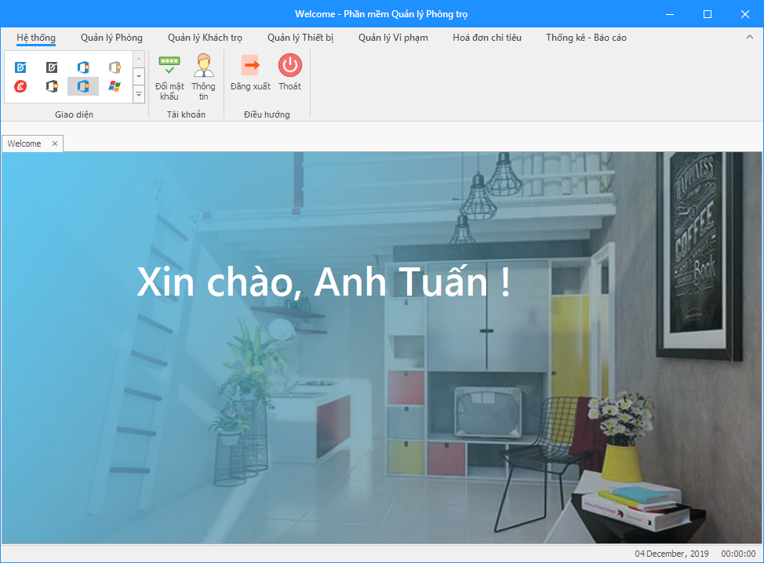
FORM SẢNH CHÍNH

Slide 10
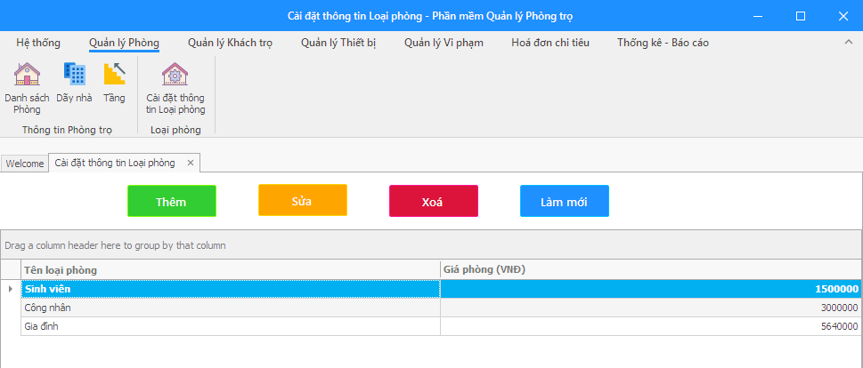
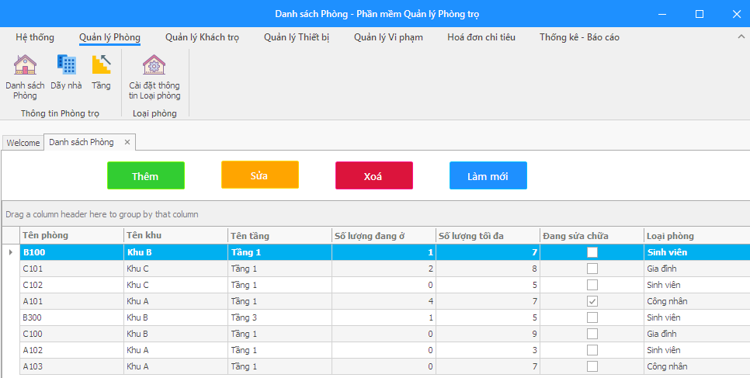
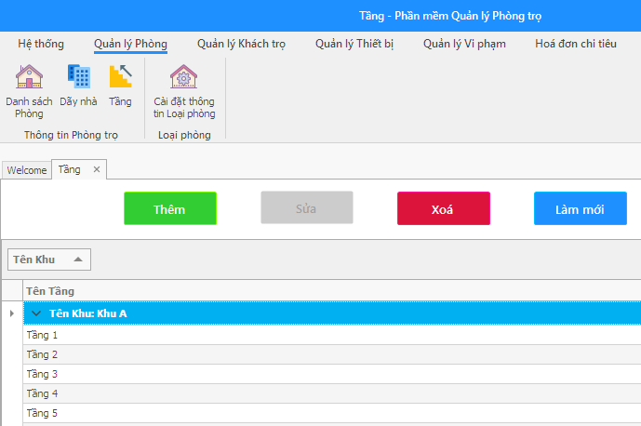
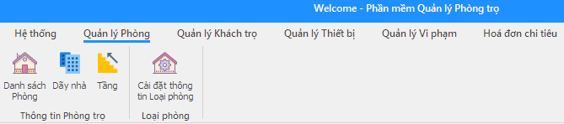
NHÓM FORM QUẢN LÝ PHÒNG

Slide 11
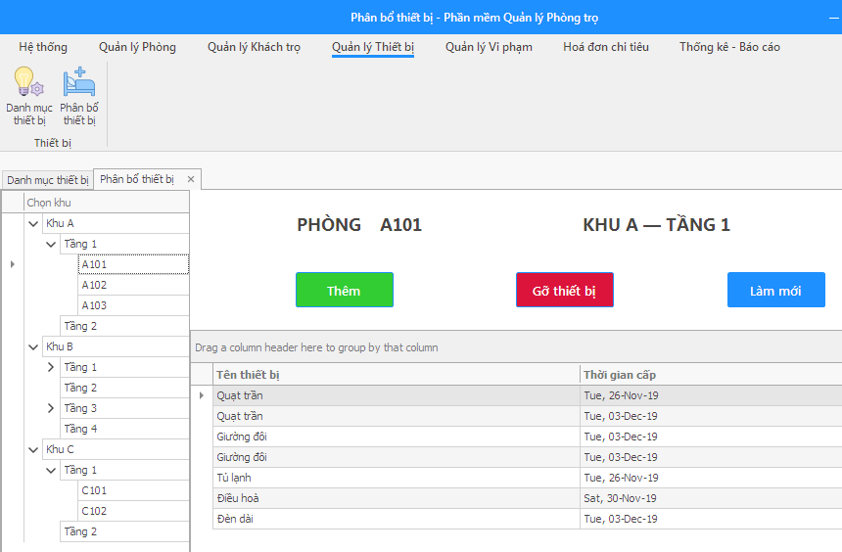
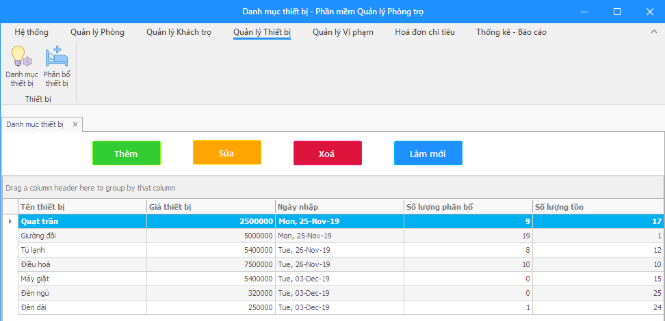
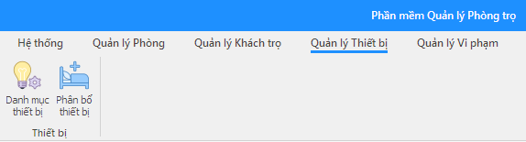
NHÓM FORM QUẢN LÝ THIẾT BỊ

Slide 12
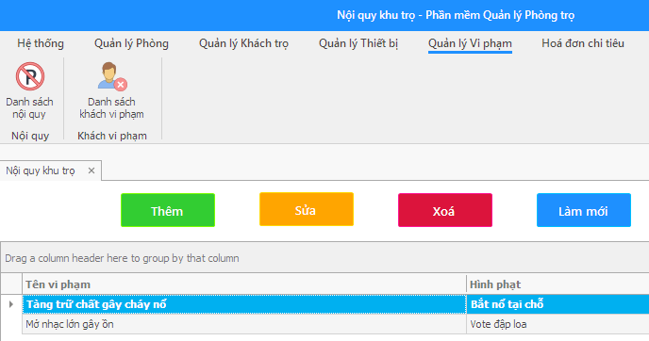
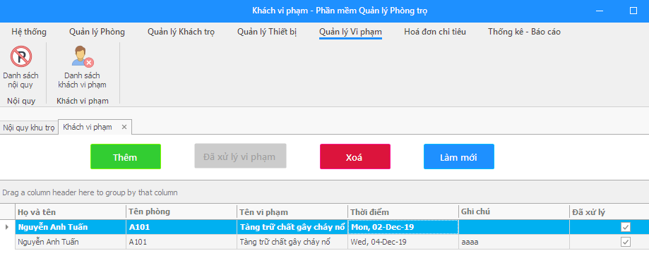
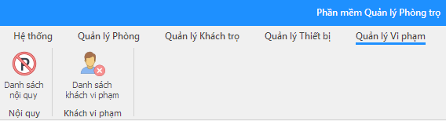
NHÓM FORM QUẢN LÝ VI PHẠM

Slide 13
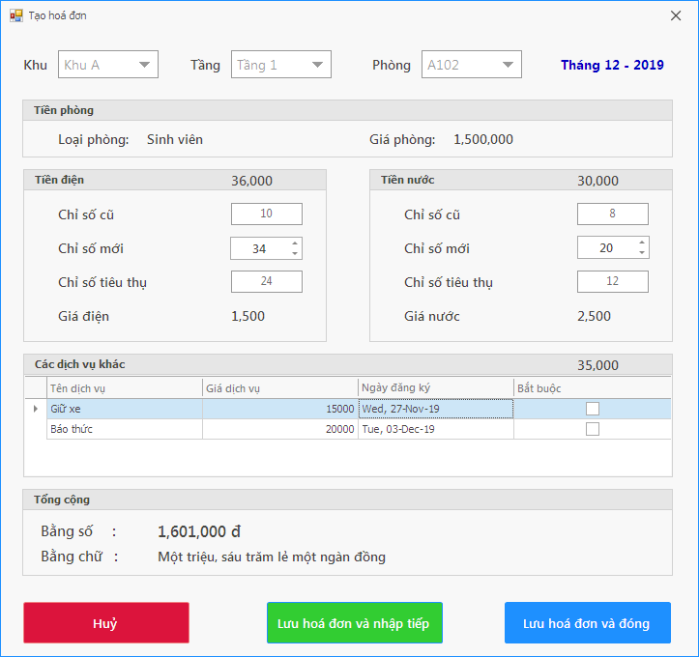
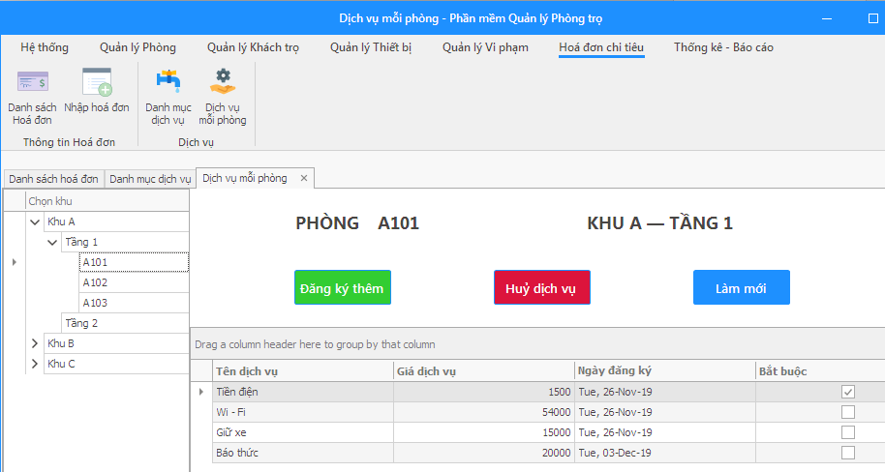
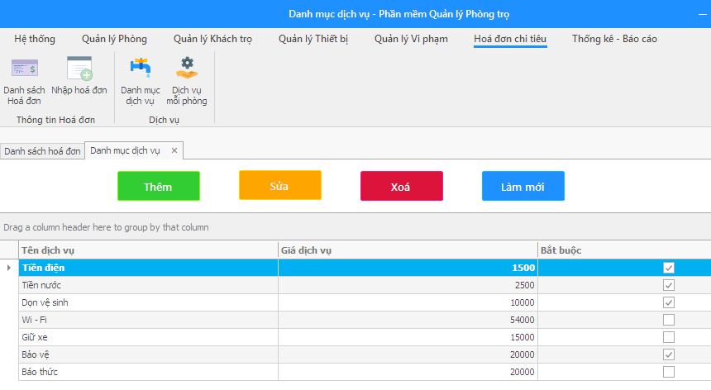
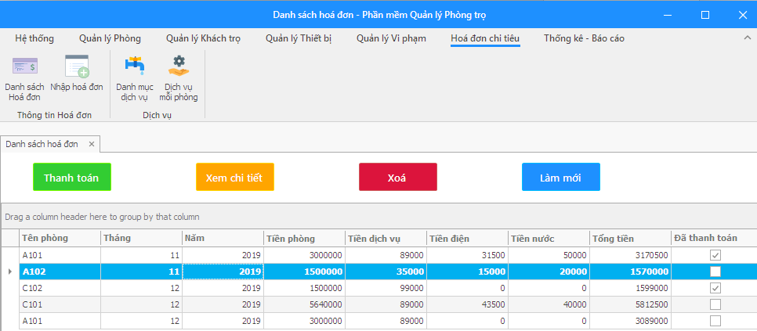
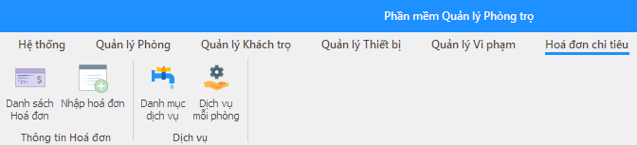
NHÓM FORM QUẢN LÝ DỊCH VỤ VÀ HÓA ĐƠN

Slide 14
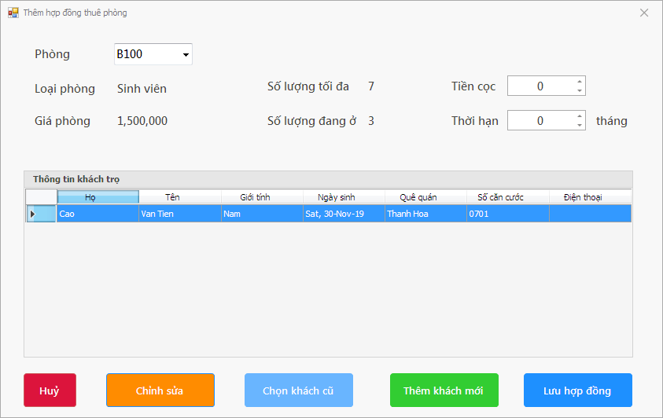
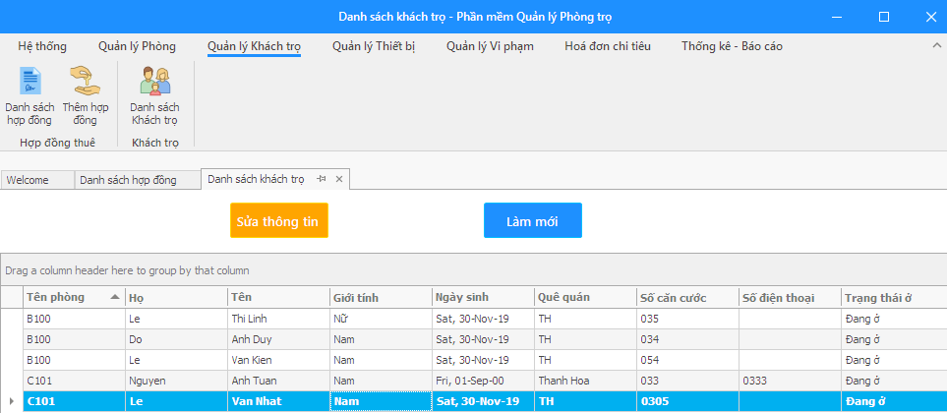
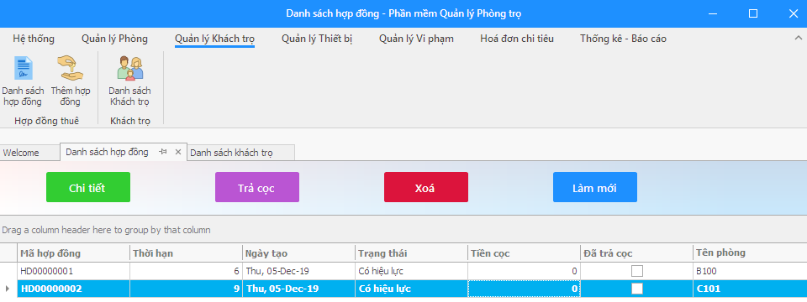
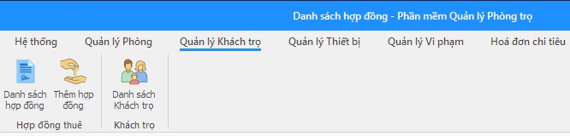
NHÓM FORM QUẢN LÝ THÔNG TIN KHÁCH

Slide 15
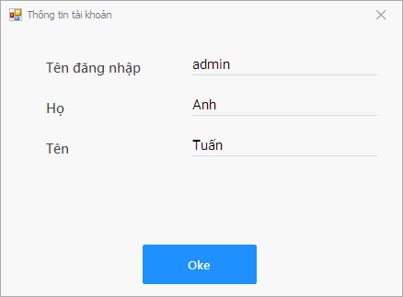
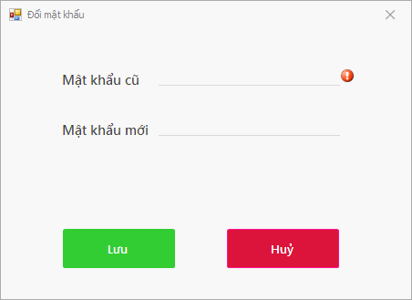
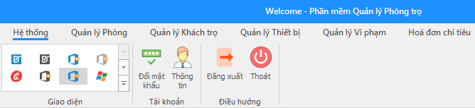
NHÓM FORM QUẢN LÝ THÔNG TIN TÀI KHOẢN

Slide 16
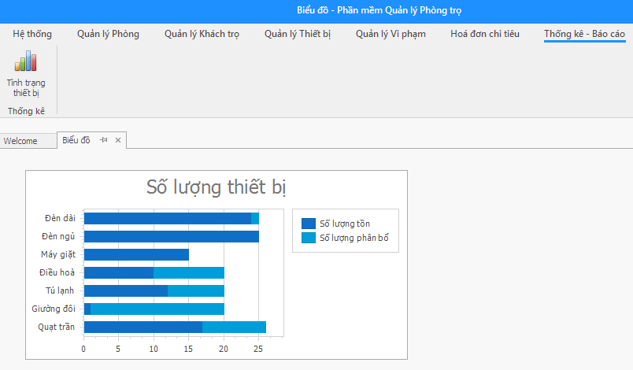
NHÓM FORM THỐNG KÊ

Slide 17
HƯỚNG PHÁT TRIỂN
Chức năng in hóa đơn
Quản lý thông tin người thân tạm trú
Tạo báo cáo

Slide 18
THƯ VIỆN ĐỒ HỌA
DevExpress
Bunifu
Metro Modern FrameWork
Material Skin

